Slide 1
Информационная безопасность детей дошкольного возраста
Подготовила:
Воспитатель
МДОАУ «Детский сад № 55
«Солнышко» г.Орска»
Владимирова Л.С.

Slide 2
Дошкольный возраст – период начальной социализации ребенка, установления взаимоотношений с различными сторонами бытия, приобщения маленького человека к миру культуры. Ребенок как никто другой нуждается в доступной, понятной и необходимой ему информации, благодаря которой он получает представление о мире, учится мыслить и анализировать, развивает свои способности, память, воображение.

Slide 3
«Информационная безопасность детей» - это состояние защищенности, при котором отсутствует риск, связанный с причинением информацией вреда их здоровью и (или) физическому, психическому, духовному, нравственному развитию. В силу Федерального закона № 436-ФЗ информацией, причиняющей вред здоровью и (или) развитию детей, является:
- информация, запрещенная для распространения среди детей;
- информация, распространение которой ограничено среди детей определенных возрастных категорий.

Slide 4
К информации, запрещенной для распространения среди детей, относится:
1) информация, побуждающая детей к совершению действий, представляющих угрозу их жизни и (или) здоровью, в т.ч. причинению вреда своему здоровью, самоубийству;
2) способность вызвать у детей желание употребить наркотические средства, психотропные и (или) одурманивающие вещества, табачные изделия, алкогольную и спиртосодержащую продукцию, пиво и напитки, изготавливаемые на его основе; принять участие в азартных играх, заниматься бродяжничеством или попрошайничеством;

Slide 5
3) обосновывающая или оправдывающая допустимость насилия и (или) жестокости либо побуждающая осуществлять насильственные действия по отношению к людям и животным;
4) отрицающая семейные ценности и формирующая неуважение к родителям и (или) другим членам семьи;
5) оправдывающая противоправное поведение;
6) содержащая нецензурную брань.

Slide 6
К информации, распространение которой ограничено среди детей определенного возраста, относится:
1) информация, представляемая в виде изображения или описания жестокости, физического и (или) психического насилия, преступления или иного антиобщественного действия;
2) вызывающая у детей страх, ужас или панику, в т.ч. представляемая в виде изображения или описания в унижающей человеческое достоинство форме ненасильственной смерти, заболевания, самоубийства, несчастного случая, аварии или катастрофы и (или) их последствий;
3) представляемая в виде изображения или описания половых отношений между мужчиной и женщиной;
4) содержащая бранные слова и выражения, не относящиеся к нецензурной брани.

Slide 7
КАК УБЕРЕЧЬ РЕБЕНКА ОТ НЕДОСТОВЕРНОЙ ИНФОРМАЦИИ?
Правило 1. Внимательно относитесь к действиям ваших детей в «мировой паутине»:
Не отправляйте детей в «свободное плавание» по Интернету. Старайтесь активно участвовать в общении ребенка с Интернет, особенно на этапе освоения.
Беседуйте с ребенком о том, что нового для себя он узнает с помощью Интернет, чтобы вовремя предупредить угрозу.

Slide 8
КАК УБЕРЕЧЬ РЕБЕНКА ОТ НЕДОСТОВЕРНОЙ ИНФОРМАЦИИ?
Правило 2. Информируйте ребенка о возможностях и опасностях, которые несет в себе сеть:
Объясните ребенку, что в Интернете как в жизни встречаются и «хорошие», и «плохие» люди. Объясните, что если ребенок столкнулся с негативом или насилием от другого пользователя Интернет, ему нужно сообщить об этом близким людям.
Научите ребенка искать нужную ему информацию и проверять ее, в том числе с вашей помощью.
Научите ребенка внимательно относиться к скачиванию платной информации и получению платных услуг из Интернет, особенно путем отправки sms, – во избежание потери денег.
Сформируйте список полезных, интересных, безопасных ресурсов, которыми может пользоваться ваш ребенок, и посоветуйте их использовать.

Slide 9
КАК УБЕРЕЧЬ РЕБЕНКА ОТ НЕДОСТОВЕРНОЙ ИНФОРМАЦИИ?
Правило 3. Выберите удобную форму контроля пребывания вашего ребенка в Сети:
Установите на ваш компьютер необходимое программное обеспечение – решение родительского контроля и антивирус.
Если компьютер используется всеми членами семьи, установите его в месте, доступном для всех членов семьи, а не в комнате ребенка.
Создавайте разные учетные записи на вашем компьютере для взрослых и детей. Это поможет не только обезопасить ребенка, но и сохранить ваши личные данные.
Регулярно отслеживайте ресурсы, которые посещает ваш ребенок. Простые настройки компьютера позволят вам быть в курсе того, какую информацию просматривал Ваш ребенок.

Slide 10
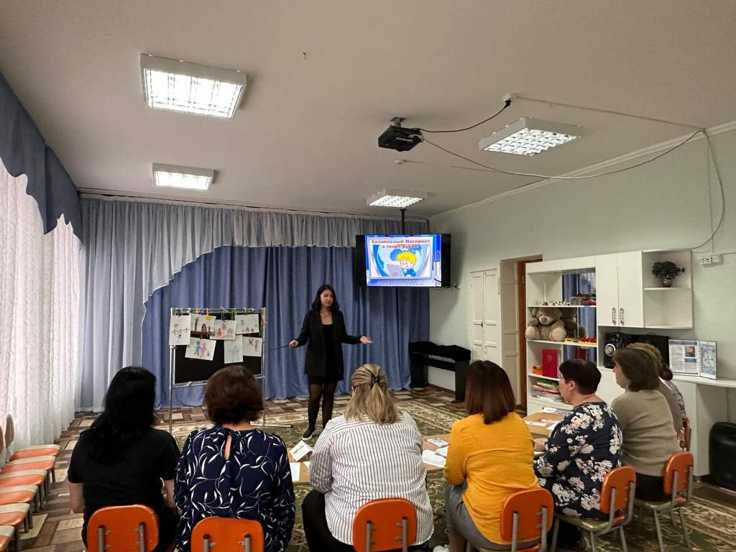

Slide 11
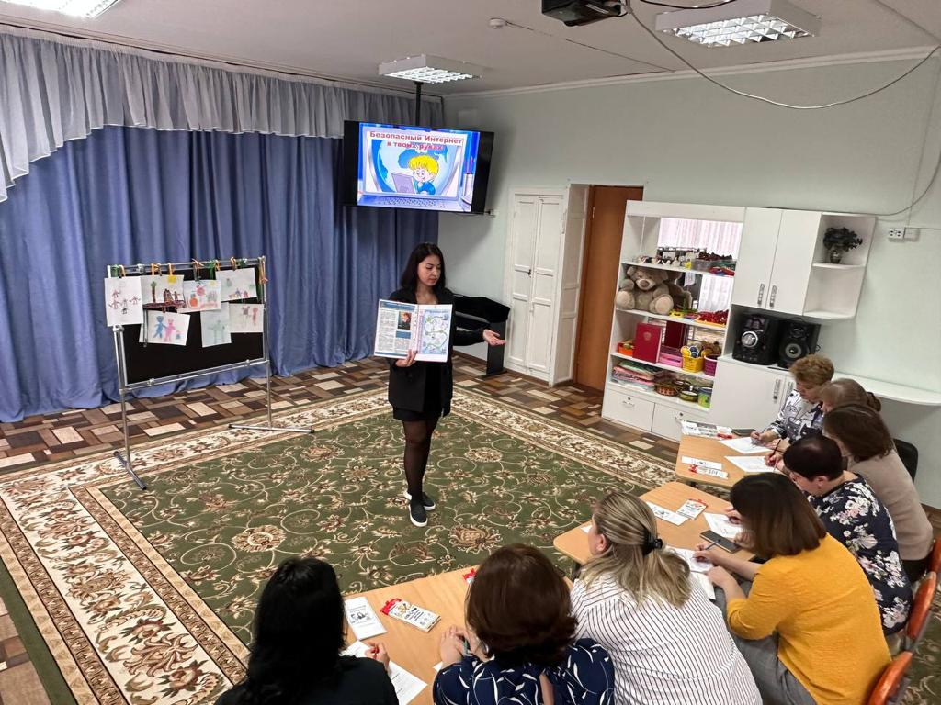

Slide 12
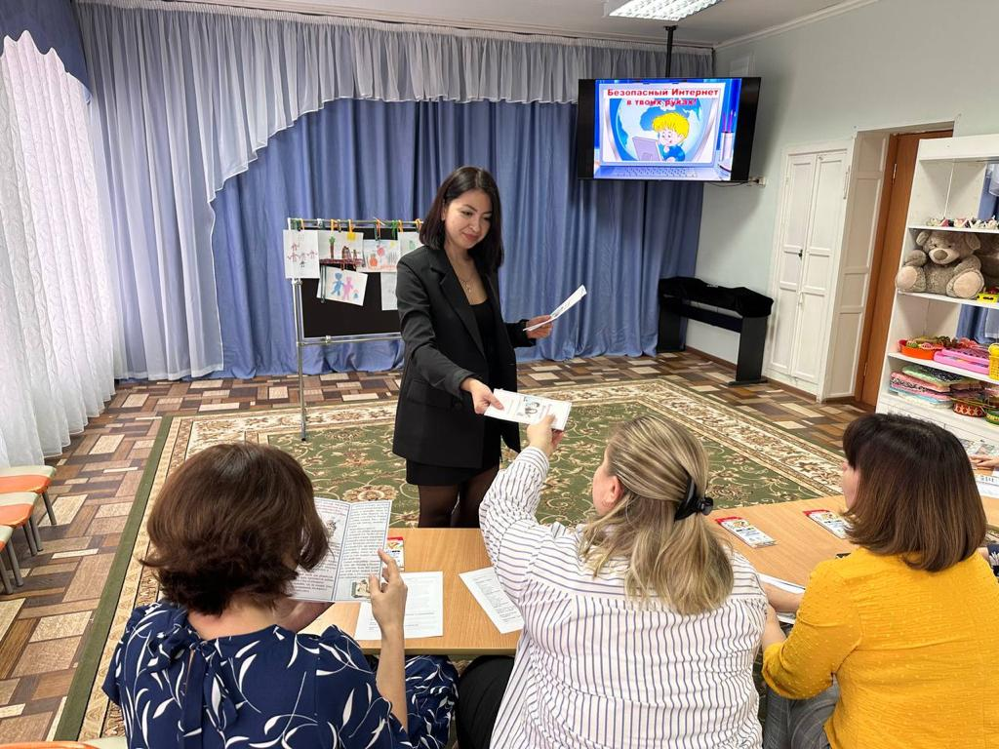

Slide 13
Рекомендации для родителей
Всю работу по противодействию негативной информации необходимо начинать как можно с более младшего возраста ребенка.
Чем больше родитель уделяет внимания своему ребенку, тем меньше риск негативного влияния отрицательной информации, которую ребенок получает через телевидение, интернет, музыку, которую он слушает и др. источники.

Slide 14
Рекомендации для родителей
Ребенок, имеющий какие-либо увлечения, который ходит в различные секции, кружки, имеет меньше вредных привычек, ведет более здоровый образ жизни и он меньше подвержен воздействию негативной информации. Поэтому постарайтесь организовать досуг ребенка.

Slide 15
Рекомендации для родителей
Постоянно интересуйтесь настроением, делами, удачами и неудачами ребёнка. Организовывайте семейные экскурсии, прогулки, просмотры. Обеспечьте ребенку условия и возможность в реальной жизни получать то, что ему может дать виртуальный мир. Это яркая, насыщенная, интересная жизнь, возможность испытывать азарт, риск, возможность испытывать агрессию приемлемым способом, возможность играть, реализовывать любопытство, возможность общаться со сверстниками.

Slide 16
Рекомендации для родителей
Всё дело в чувстве меры. Дело в том, что недолгое пребывание за компьютером улучшает концентрацию внимания, а чрезмерное - ухудшает. И чтобы компьютер здоровью не повредил, очень важно регламентировать время, которое ребенок проводит за компьютером. Родителям, при решении этого вопроса, надо проявить с одной стороны настойчивость и последовательность, а с другой – преодолеть собственный соблазн отдохнуть от ребёнка, который сидя за компьютером, не мешает родителям заниматься домашними делами или смотреть телевизор. Чтобы предотвратить дурное влияние компьютера на детей, время занятий должно быть определено вами сразу.

Slide 17
Рекомендации для родителей
Очень большое влияние на психологическое состояние ребенка оказывает семейное окружение. Почаще разговаривайте с ребенком, постарайтесь узнавать его проблемы, давайте ему советы как поступить в той или иной ситуации. Ни в коем случае не порицайте ребенка, если он открыл вам свой какой-то негативный поступок. Этим Вы можете его оттолкнуть, и в следующий раз он не расскажет вам свой секрет.
Присмотритесь к тому, что демонстрирует вашему ребенку телевизор.

Slide 18
Рекомендации для родителей
Смотрите телевизионные передачи, мультфильмы со своим ребенком вместе, а лучше, больше читайте, гуляйте, общайтесь, играйте.
Не опасайтесь отрицательного влияния компьютера на ребёнка. При разумном подходе никакого вреда компьютер не принесёт, а вот польза будет прямо-таки неоценимой. Хотя бы для того, чтобы мы могли понимать то, чем увлечены наши дети, разделять с ними их успехи, надо родителям больше общаться со своими детьми.

Slide 19
Уважаемые родители!
Каждый взрослый человек является членом информационного сообщества. Родители же в первую очередь несут ответственность за будущее своих детей. Поэтому необходимо выбрать такие меры, которые бы максимально обезопасили информационную среду для дошкольников. Необходимым условием является систематическое взаимодействие детского сада и семьи по вопросам обеспечения безопасности детей.

Slide 20


